Slide 1
শুভেচ্ছা স্বাগতম

Slide 2
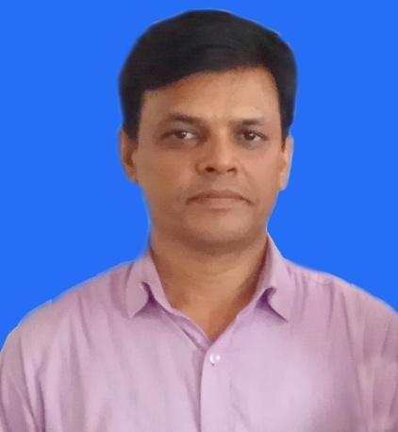
পরিচিতিঃ
খোকন কুমার ঘোষ
সিনিয়র ট্রেড ইন্সট্রাক্টর, ইলেকট্রনিক্স
রামপাল পাইলট বাধ্য. বালিকা বিদ্যালয়,
রামপাল, বাগেরহাট।
9ম-10ম শ্রণি
বিষয়ঃ তথ্য ও যোগাযোগ প্রযুক্তি
(অধ্যয় -6)
ডাটাবেস এর ব্যবহার

Slide 3
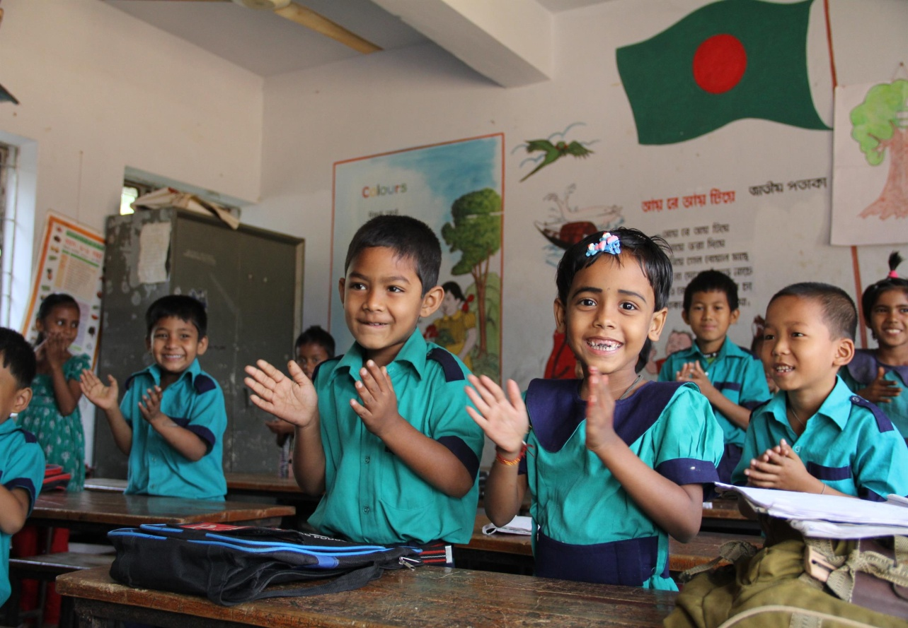
স্টুডেন্ট ডাটাবেজ

Slide 4
শিখনফল
১। স্টুডেন্ট ডাটাবেজ তৈরী করতে পারবে?
২। টেবিল তৈরী করতে পারবে?
3। ডিজাইন ভিউ টেবিল করতে পাবে।

Slide 5
ডাটাবেজ ওপেন

Slide 6
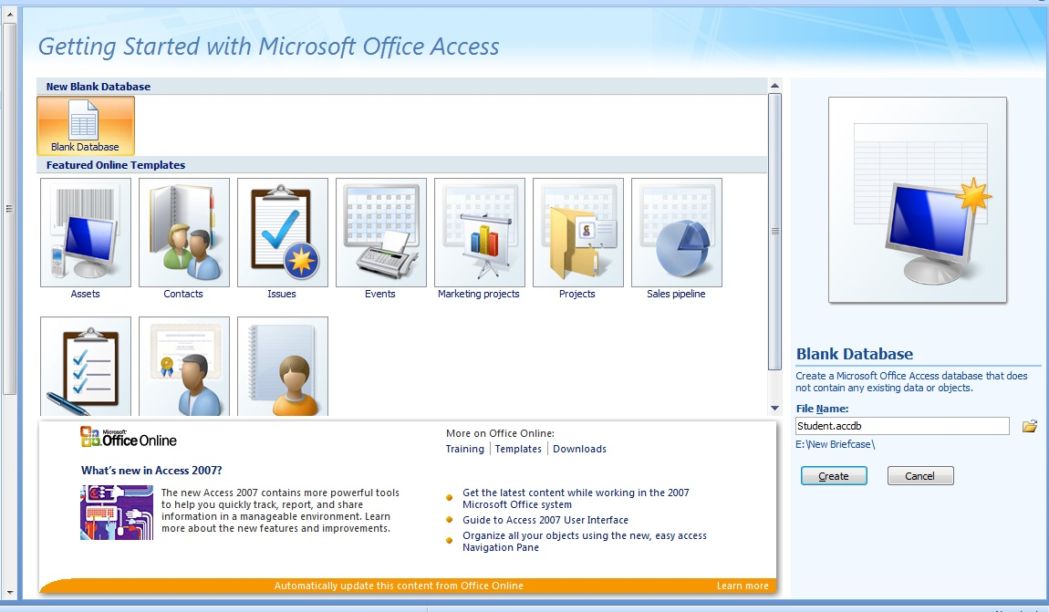
স্টুডেন্ট ডাটাবেজ তৈরী

Slide 7
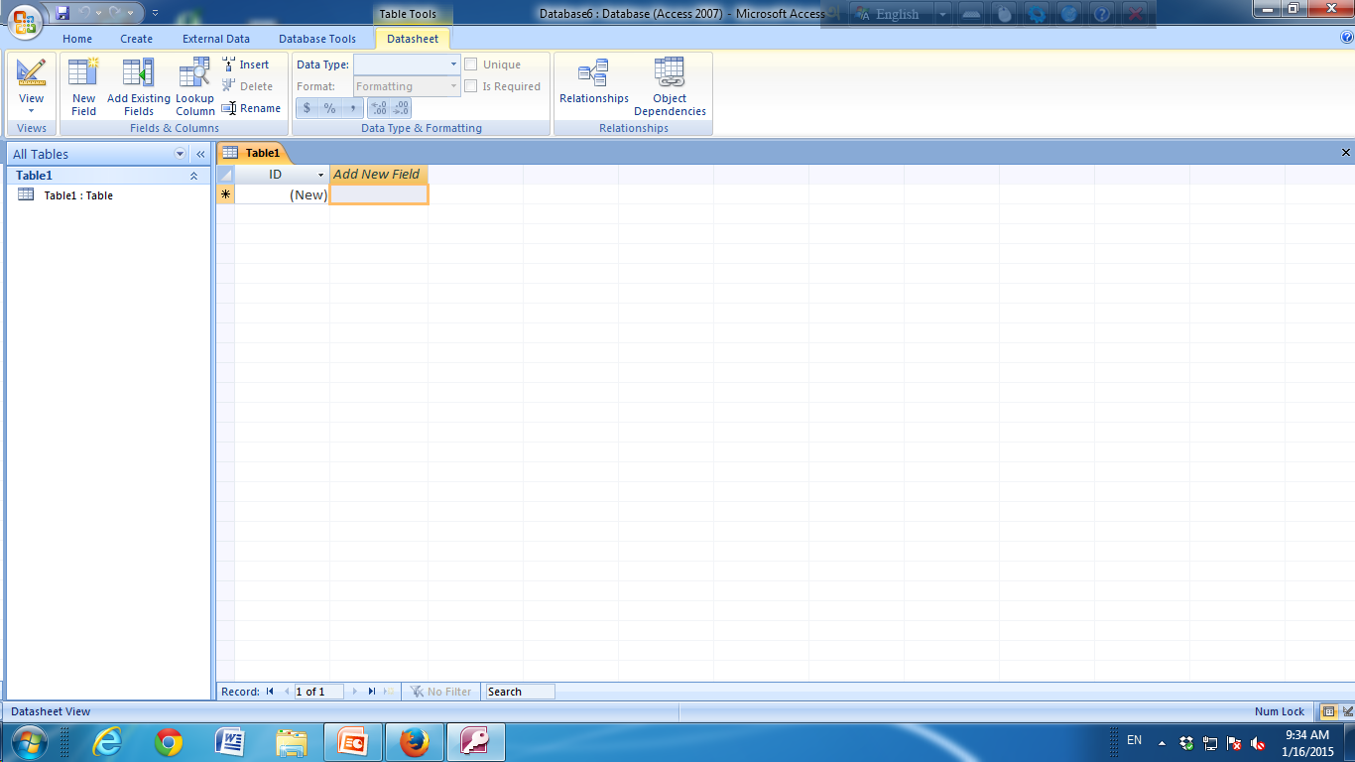
স্টুডেন্ট টেবিল তৈরী

Slide 8
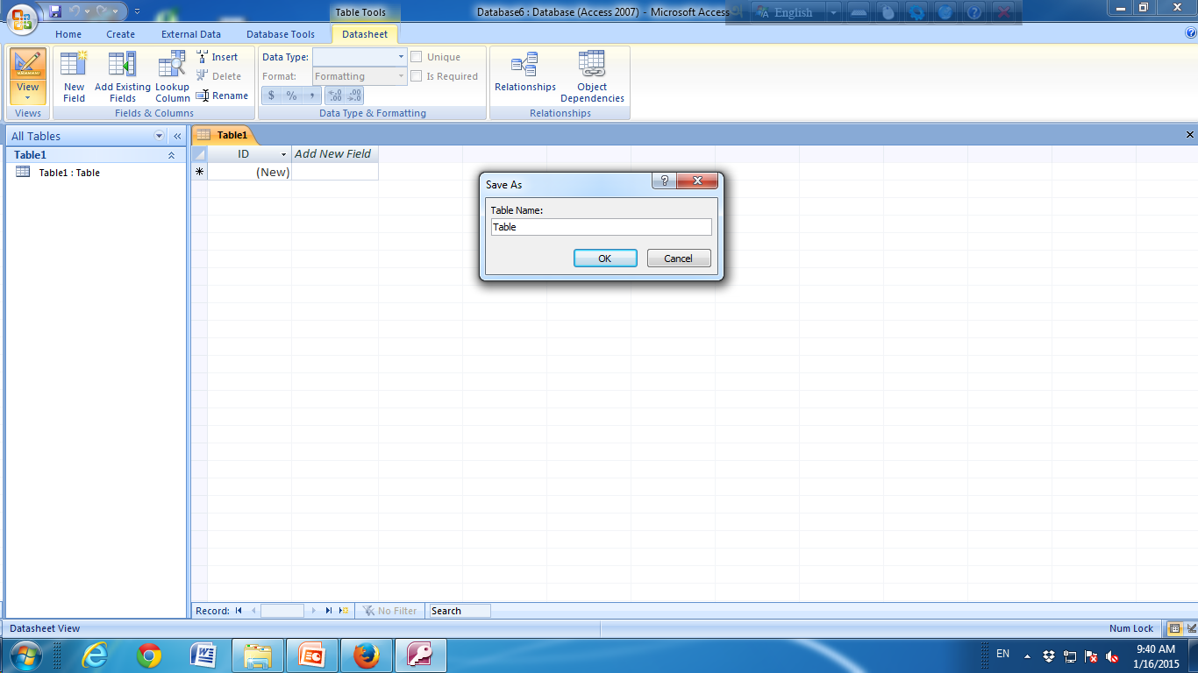
স্টুডেন্ট টেবিল তৈরী

Slide 9
স্টুডেন্ট টেবিল নামকরন ও সেভ

Slide 10
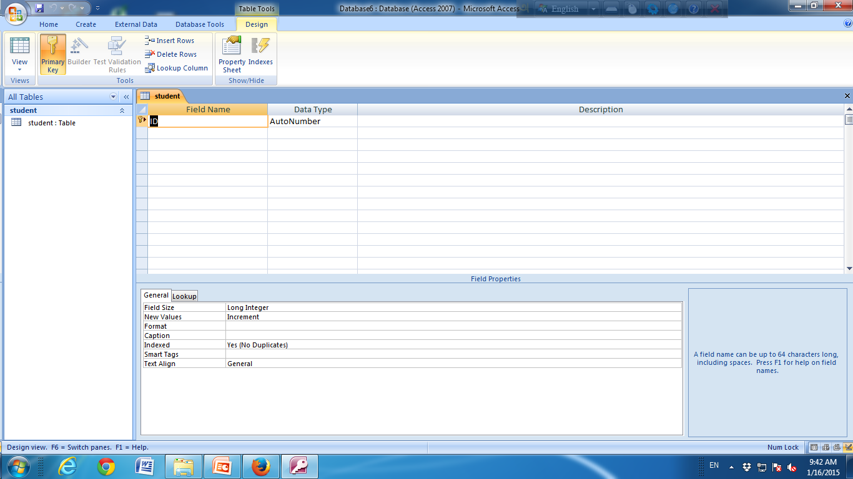
স্টুডেন্ট টেবিল ডিজাইন ভিউ

Slide 11
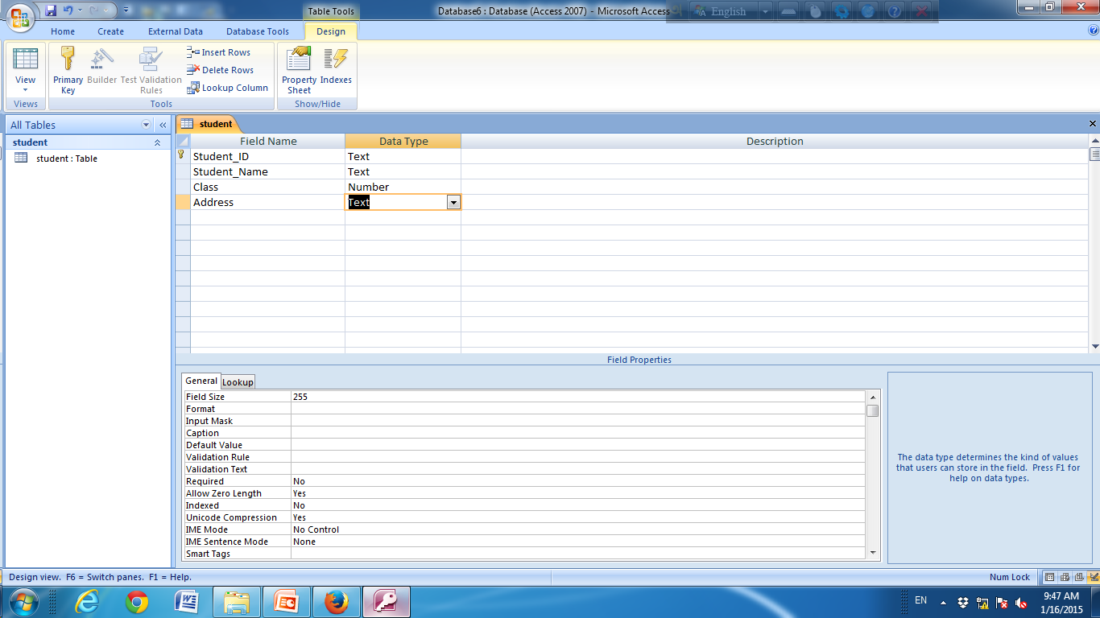
স্টুডেন্ট টেবিল ডিজাইন সম্পন্ন

Slide 12
দলীয় কাজ
স্টুডেন্ট ডেটাবেজ তৈরী করে স্টুডেন্ট আইডি এবং স্টুডেন্ট রেজাল্ট নামে দুটি টেবিল তৈরী কর ।

Slide 13
মূল্যায়ন
১। ডেটাবেজ কি?
২। টেবিল কি?
৩। কুয়েরী কি?

Slide 14
বাড়ির কাজ
স্টুডেন্ট আইডি এবং স্টুডেন্ট রেজাল্ট নামে দুটি টেবিল থেকে শুধু মাত্র A+ ছাত্রদের তথ্য বের কর।

Slide 15
ধন্যবাদ

